Slide 1


INTELIGÊNCIA ARTIFICIAL PARA O DESENVOLVIMENTO

Slide 2

TEMAS ABORDADOS
IA Aplicada ao Design de Software: Uso de algoritmos de IA para otimização de design e arquitetura de software, como análise de dependências e refatoração automática.
Testes e Validação com IA: Aplicação de IA para realizar testes automatizados inteligentes.

Slide 3
POR QUE A IA É RELEVANTE NOS DIAS ATUAIS?
S
FORÇA
W
FRAQUEZA
APRESENTAR UM PRIMEIRO RASCUNHO BEM DEFINIDO DE UM TRABALHO
IMPREVISIBILIDADE NAS DECISÕES, COM POSSÍVEIS CONSEQUÊNCIAS FUTURAS
O
OPORTUNIDADES
T
AMEAÇAS
AUTOMATIZAÇÃO DE TAREFAS
RISCO DE VAZAMENTO DE DADOS SENSÍVEIS

Slide 4
O QUE FOI EVIDENCIADO?
Vantagens da utilização da IA tanto para teste quanto para design
Desvantagens na utilização da IA
Precauções a serem tomadas

Slide 5
IA APLICADA AO DESIGN DE SOFTWARE: USO DE ALGORITMOS DE IA PARA OTIMIZAÇÃO DE DESIGN E ARQUITETURA DE SOFTWARE, COMO ANÁLISE DE DEPENDÊNCIAS E REFATORAÇÃO AUTOMÁTICA
DESIGN
ANÁLISE DE DEPENDENCIAS
REFATORAÇÃO AUTOMÁTICA
Interface intuitiva, ia identifica os componentes necessários
O que falta e onde melhorar o design
Necessidade de aprimorar componentes especificos

Slide 6
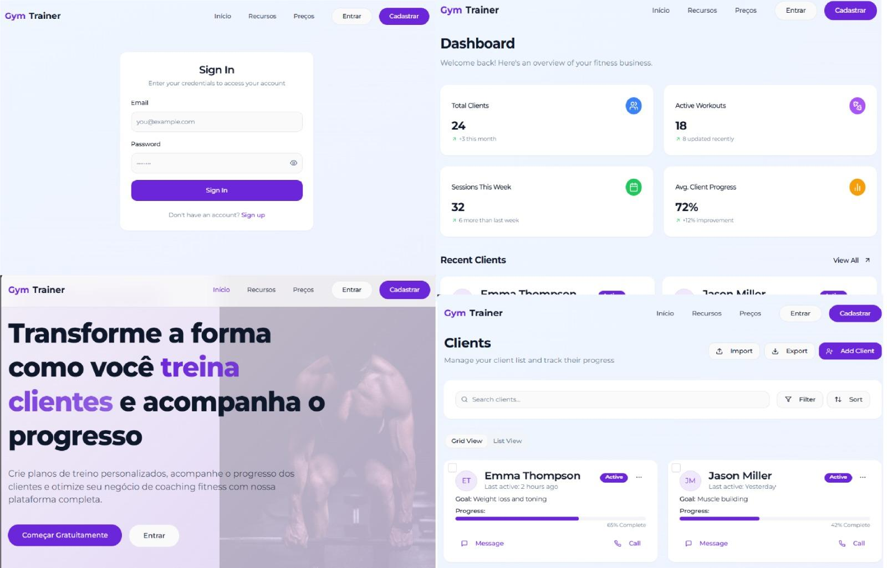
TEMPLATES GERADOS

Slide 7
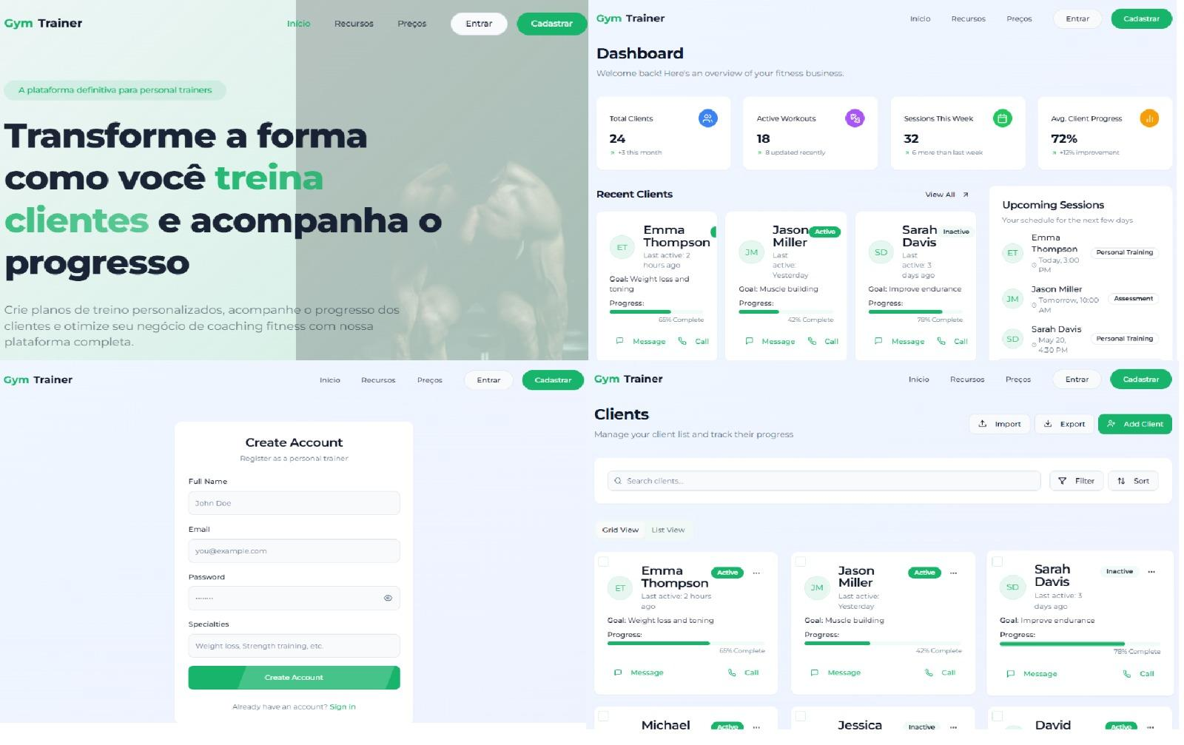
TEMPLATES REFATORADOS

Slide 8
VANTAGENS E DESVANTAGENS
VANTAGENS
VANTAGENS
Design gerado automaticamente, com pouca interação
Identificação de necessidades previamente não pensadas
PROJETO
DESVANTAGENS
DESVANTAGENS
Possíveis inconsistências e código mais complexo
Comportamentos inesperados e consequencias imprevisiveis

Slide 9
PORQUE UTILIZAR IA PARA TESTES?
A IA permite criar uma abstração entre a lógica de negócio e a persistência dos dados.
Isso facilita a substituição do banco de dados real por uma implementação mock ou in-memory para os testes.

Slide 10
O que é a IA em testes de Software?
S
FORÇA
W
FRAQUEZA
EFICIENCIA, MAIOR COBERTURA E PRECISÃO
FALTA DE CONHECIMENTO E CAPACITAÇÃO
O
OPORTUNIDADES
T
AMEAÇAS
OTIMIZAÇÃO DE TAREFAS E GANHO DE TEMPO
DEPENDENCIA EXCESSIVA DE IA PARA TESTES

Slide 11
TESTES E VALIDAÇÃO COM IA: APLICAÇÃO DE IA PARA REALIZAR TESTES AUTOMATIZADOS INTELIGENTES.
TESTE
VALIDAÇÃO
RESULTADOS
Simplicidade
Facilidade de manutenção
Resultados positivos para sistemas simples

Slide 12
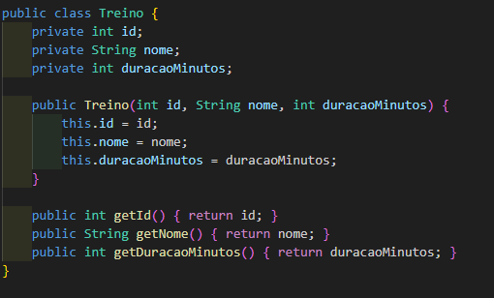
CLASSE PRINCIPAL

Slide 13
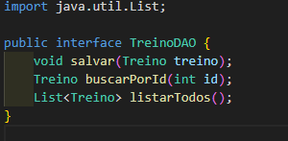
INTERFACE DA CLASSE PRINCIPAL

Slide 14
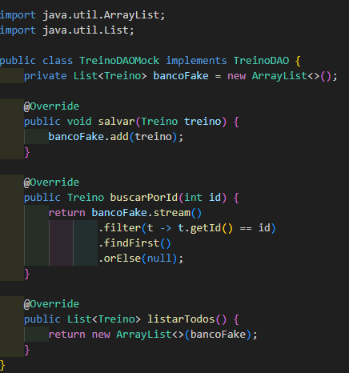
CRIAÇÃO DO DAO UTILIZANDO MOCK

Slide 15
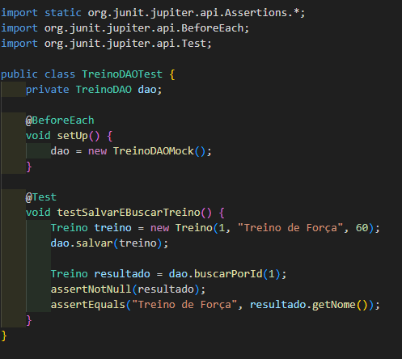
TESTE DA CLASSE ATRAVÉS DO MOCK

Slide 16
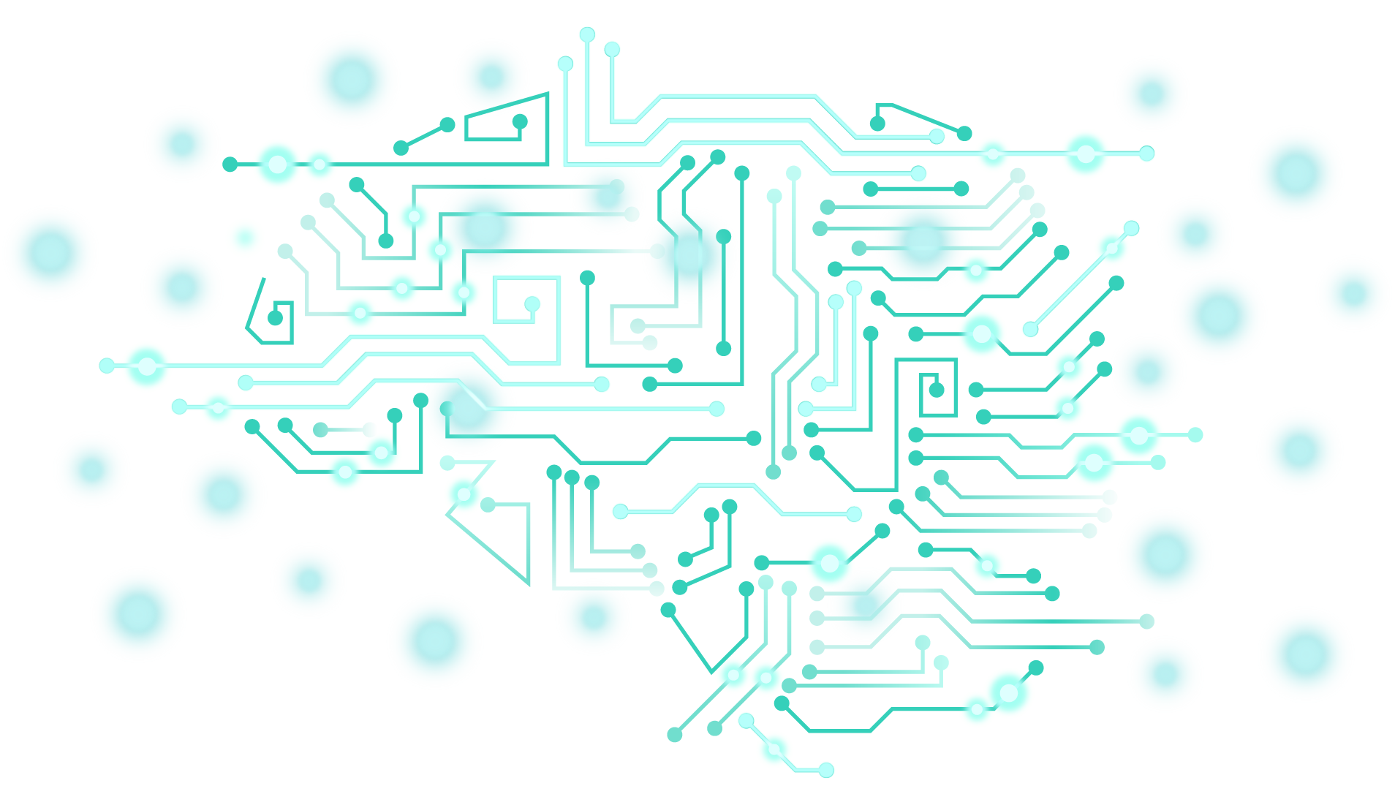
VANTAGENS
DESVANTAGENS
Automação Inteligente
Desafios de Integração
permitindo um volume maior de testes em menos tempo.
Integrar ferramentas de IA com sistemas de teste existentes pode ser complexo e custoso.
Análise Aprimorada
Alto Custo
Ferramentas e infraestrutura de IA podem ser caras para adquirir e manter
A IA analisa resultados, identifica tendências e facilita a resolução proativa de problemas.
Otimização do Tempo
Riscos
A automação reduz o tempo necessário para testes
Os Modelos de IA podem gerar alertas incorretos

Slide 17
CUIDADOS A SEREM TOMADOS
Não ficar somente gerando código sem conferir se ele gerará falhas de segurança.
Não passar informações sensíveis.
Verificar se o código gerado está de acordo com os padrões do projeto.
Usar prompts mais detalhados.
Sempre continuar aprendendo e pelo menos ter uma noção do problema, antes de pedir para a IA ajudá-lo a resolver.

Slide 18
CONCLUSÃO
Utilizar a inteligência artificial no design contribui para identificar de maneira mais clara as necessidades essenciais no desenvolvimento de projetos. Isso facilita a criação de interfaces mais rápidas e eficientes, permitindo, ainda, refatorações em tempo real de acordo com as demandas de cada projeto.
Além disso, aplicar IA nos testes unitários, como nos treinos de academia, possibilita testar funcionalidades essenciais — como salvar, buscar e listar treinos — sem a necessidade de um banco de dados real. Isso torna os testes mais ágeis, confiáveis e fáceis de manter, proporcionando um ciclo de desenvolvimento mais otimizado.

Slide 19
REFERÊNCIAS
Para "IA PARA TESTES"
AUDITESTE. Testes automatizados com IA. Auditeste, [s.d.]. Disponível em: https://auditeste.com.br/testes-automatizados-com-ia/#:~:text=A%20intelig%C3%AAncia%20artificial%20tamb%C3%A9m%20contribui,o%20tempo%20e%20os%20esfor%C3%A7os. Acesso em: 01 abr. 2025.
TESTE.AI. Os desafios para o teste de software com IA em 2024. Teste.ai, 2024. Disponível em: https://www.teste.ai/post/os-desafios-para-o-teste-de-software-com-ia-em-2024. Acesso em: 01 abr. 2025.
TESTFORT. AI in software testing: a silver bullet or a threat to the profession? Testfort, [s.d.]. Disponível em: https://testfort.com/blog/ai-in-software-testing-a-silver-bullet-or-a-threat-to-the-profession. Acesso em: 01 abr. 2025.

Slide 20
REFERÊNCIAS
Para "PORQUE A IA É RELEVANTE? (design)"
FORBES BRASIL. Os 15 maiores riscos da inteligência artificial. Forbes Brasil, 2023. Disponível em: https://forbes.com.br/forbes-tech/2023/06/os-15-maiores-riscos-da-inteligencia-artificial/#:~:text=Os%20sistemas%20de%20IA%2C%20devido,a%20sociedade%20como%20um%20todo. Acesso em: 10 abr. 2025.
CLICKSOFT. A inteligência artificial no desenvolvimento de softwares. Clicksoft, [s.d.]. Disponível em: https://clicksoft.com.br/a-inteligencia-artificial-no-desenvolvimento-de-softwares/#:~:text=Uma%20das%20maiores%20contribui%C3%A7%C3%B5es%20da,aplica%C3%A7%C3%A3o%20de%20algoritmos%20de%20IA. Acesso em: 10 abr. 2025.

